Slide 1



Slide 2


AI CÓ TRÍ NHỚ
TỐT NHẤT

Slide 3

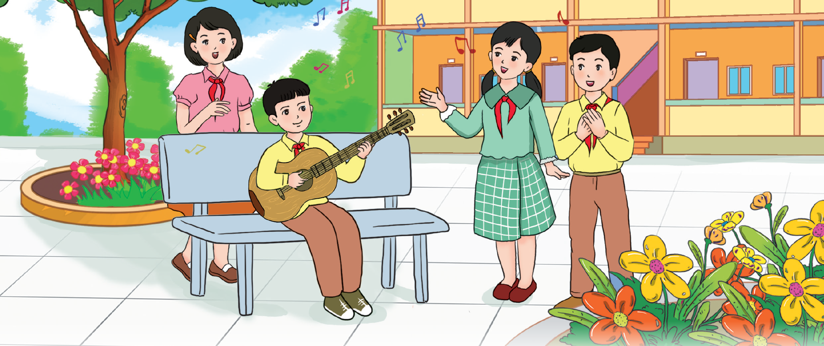
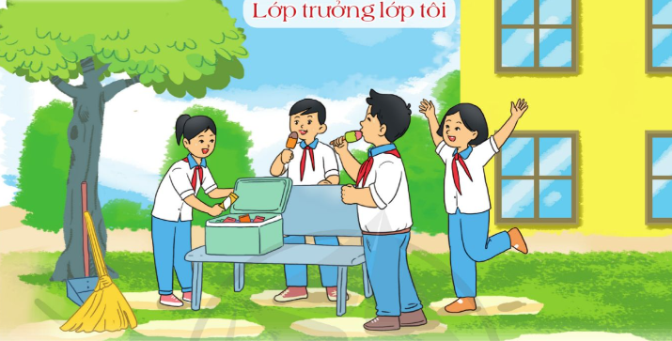
Mỗi bạn học sinh trong hai bài đọc trên, có điểm gì giống nhau?

Slide 4

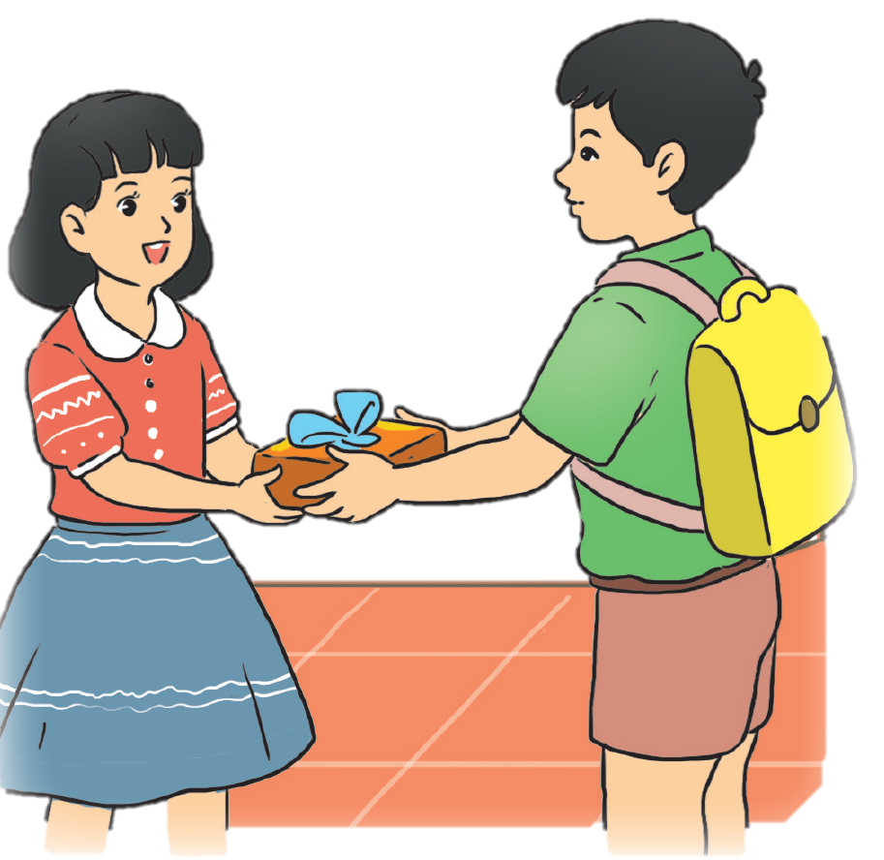
Tiếng Việt
Đọc:
Dây thun xanh,
dây thun đỏ

Slide 5

ĐỌC THÀNH TIẾNG

Slide 6






Mắt dõi
Tai nghe
Tay dò

Slide 7

Dây thun xanh, dây thun đỏ
Sáng nào, mẹ cũng cho anh em Dũng, Ly mỗi đứa mười nghìn đồng để ăn sáng. Ly thường mua gói xôi tám nghìn. Còn hai nghìn, Ly để dành mua kẹo. Anh Dũng thì khác, gói xôi mười nghìn với anh là vừa.
Không phải sáng nào cũng ăn xôi. Nhưng nếu ăn thì hai anh em đến bà bán xôi quen ở đầu phố. Bà bán xôi biết ý, đơm hai gói, một gói buộc dây thun xanh, gối kia buộc dây thun đỏ. Bà đưa xôi cho Ly và dặn: xanh tám nghìn, đỏ mười nghìn.
Vậy mà cả tuần nay, bà bán xôi chỉ bán được có mấy gói buộc dây thun xanh cho Ly. Anh Dũng không ăn xôi. Ly hỏi thì anh chỉ cưỡi. Ly đoán anh Dũng dành tiền để chơi điện tử. Nếu đúng vậy, Ly sẽ phải mách mẹ. Nhưng Ly mới nghĩ vậy thôi chứ chưa mách.

Slide 8
Dây thun xanh, dây thun đỏ
Sáng hôm ấy, Ly chuẩn bị đến trường thì anh Dũng đến bên. Anh cười và lấy trong cặp ra một gói nhỏ, đưa cho Ly
– Chúc mừng em thêm một tuổi!
Ôi! Hôm nay là sinh nhật mình! Mình quên mất, thế mà anh Dũng nhớ!
Ly mừng quýnh, mở gói giấy: cuốn Cuộc phiêu lưu của cô bé Tim Tím đến xứ sở Hoa Mười Giờ còn mới cứng và thơm phức mùi giấy in. Đúng quyển truyện Ly rất thích nhưng chưa dám xin tiền mẹ để mua.

Slide 9



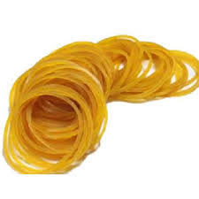
Giải nghĩa từ khó hiểu
Dây thun
dây chun.

Slide 10
Giải nghĩa từ khó hiểu
Biết ý
đoán biết được suy nghĩ của người khác để có cách ứng xử phù hợp.

Slide 11
Giải nghĩa từ khó hiểu
đơm
lấy thức ăn từ xoong nồi ra bát, đĩa

Slide 12
Giải nghĩa từ khó hiểu
Mừng quýnh
mừng quá, đến mức cuống cả lên

Slide 13
Giải nghĩa từ khó hiểu
Thơm phức
có mùi thơm bốc lên mạnh và hấp dẫn (thường nói về thức ăn)

Slide 14
Chia đoạn
Đoạn 1: từ đầu đến là vừa.
Đoạn 2: từ Không phải... đến ... mười nghìn.
Đoạn 3: từ Vậy mà... đến ... chưa mách.
Đoạn 4: từ Sáng hôm ấy... đến ... để mua.
Đoạn 5: phần còn lại.

Slide 15





Yêu Cầu
Tiêu chí đánh giá
Phân công đọc theo đoạn.
Tất cả thành viên đều đọc.
Giải nghĩa từ cùng nhau.
1. Đọc đúng.
2. Đọc to, rõ.
3. Ngắt, nghỉ đúng chỗ.

Slide 16
ĐỌC HIỂU

Slide 17

1
Thấy Dũng cả tuần không mua xôi, Ly nghĩ gì?
Trả lời câu hỏi
Vì sao suốt một tuần, Dũng không mua gói xôi nào?
2
3
Em có suy nghĩ gì về việc làm của Dũng?
Em hiểu vì sao mẹ cũng vui với niềm vui bất ngờ của Ly?
4
Nếu là Ly, em sẽ nói gì với anh Dũng, nói gì với mẹ?
5

Slide 18
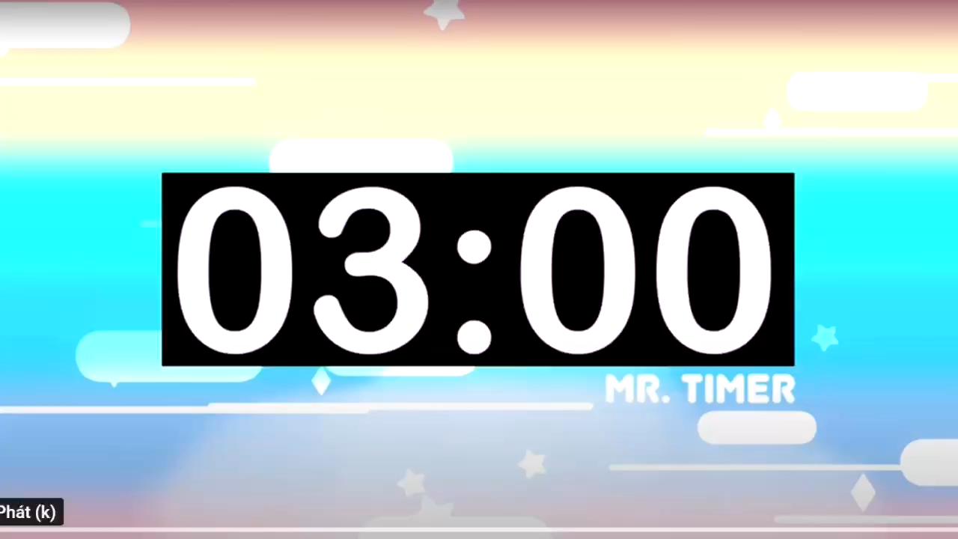

1
Thấy Dũng cả tuần không mua xôi, Ly nghĩ gì?
Vì sao suốt một tuần, Dũng không mua gói xôi nào?
2
3
Em có suy nghĩ gì về việc làm của Dũng?
Em hiểu vì sao mẹ cũng vui với niềm vui bất ngờ của Ly?
4
Nếu là Ly, em sẽ nói gì với anh Dũng, nói gì với mẹ?
5

Slide 19
Thấy Dũng cả tuần không mua xôi, Ly nghĩ gì?
1
Ly đoán Dũng dành tiền để chơi điện tử, Ly định mách mẹ về điều đó.

Slide 20
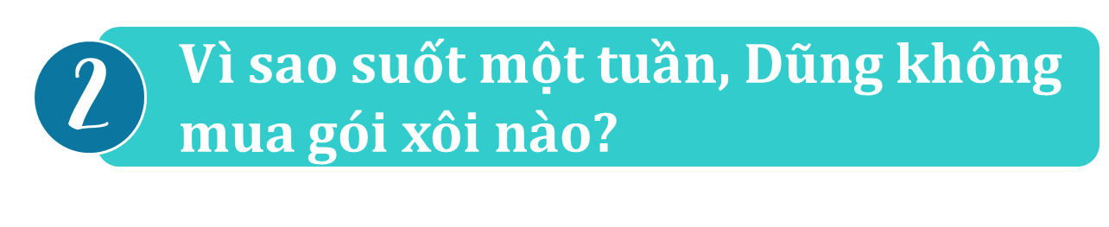
Dũng không mua gói xôi nào vì dành tiền mua quà sinh nhật tặng Ly.

Slide 21
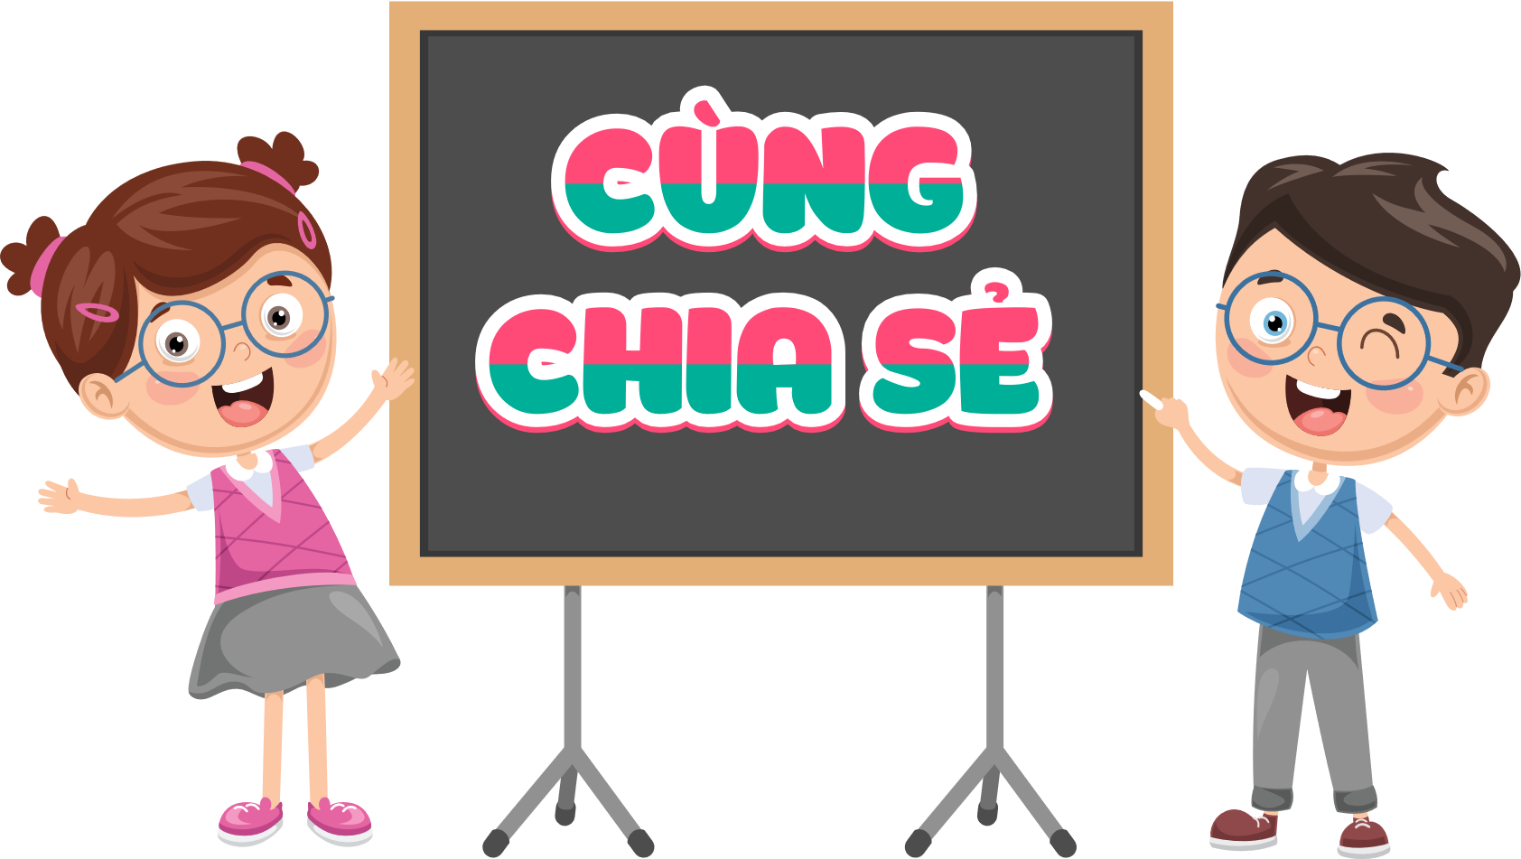
3
Em có suy nghĩ gì về việc làm của Dũng?

Slide 22
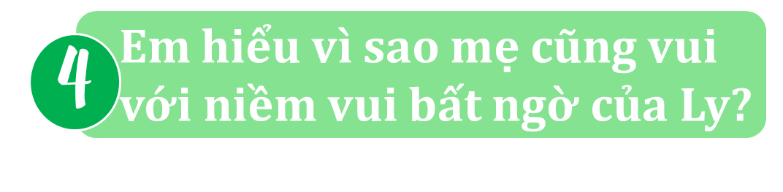
Mẹ vui vì thấy hai anh em yêu thương nhau. / Mẹ vui vì các con của mẹ đều ngoan, biết suy nghĩ và hành động đúng. / Mẹ vui vì con trai biết quan tâm đến em.

Slide 23
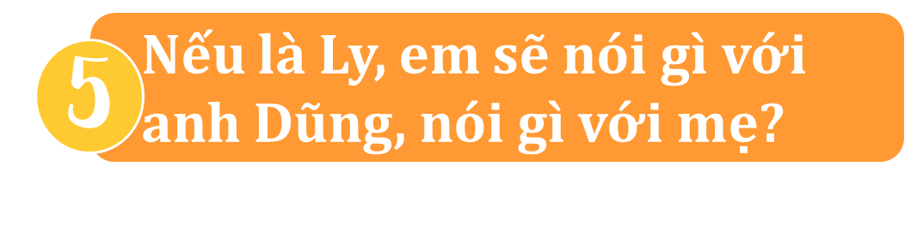

Slide 24



Nội dung bài
Câu chuyện khen ngợi một cậu bé tình cảm, biết quan tâm tới em gái của mình; đề cao tình cảm yêu thương nhau giữa những người trong gia đình.

Slide 25
ĐỌC NÂNG CAO

Slide 26
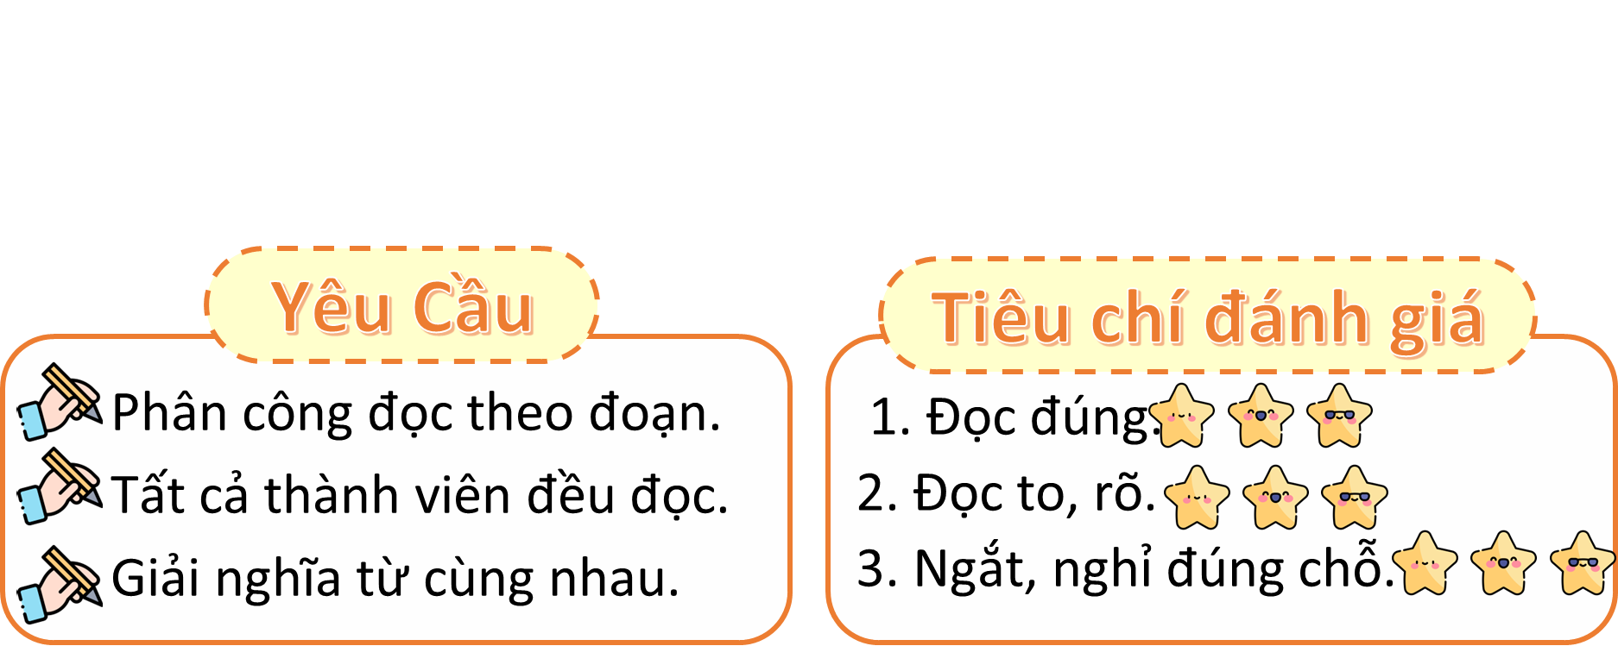

Slide 27






Slide 28
Tạm biệt các em!

